Slide 1
Riesgo crediticio
con MLOps
Modelo trazable, API en Kubernetes
y detección de drift
Aldair Guzman · Trabajo individual
Proyecto final · 4 de noviembre de 2026
01
Notes:
Presentar el proyecto como una demostración de ingeniería MLOps. El modelo es un medio para comprobar trazabilidad, operación con réplicas y degradación. Trabajo individual de Aldair Guzman. Aclarar que los datos son artificiales y que el sistema no toma decisiones de crédito reales.
Fuente: evidencias/registros/experimentos.json, monitoreo.json, balanceo.json y autorreparacion.json. Ejecución real del 4 de noviembre de 2026.

Slide 2
Datos y evaluación
3.000
5
28,47 %
solicitudes sintéticas
variables de entrada
morosos simulados
Entrenamiento 1.800 / Validación 600 / Prueba 600
Semilla 42 · División estratificada · Selección por F1
Alcance académico: no representa una cartera real de clientes.
02
Notes:
El generador proviene del proyecto base de clase. Tiene 3.000 solicitudes y cinco variables: ingreso, deuda, antigüedad, monto y plazo. Los 854 morosos equivalen a 28,47 %. La división estratificada 60/20/20 deja 1.800/600/600 filas disjuntas. Solo la validación elige el candidato; test evalúa al ganador. F1 importa por la clase minoritaria.
Fuente: evidencias/registros/experimentos.json, monitoreo.json, balanceo.json y autorreparacion.json. Ejecución real del 4 de noviembre de 2026.

Slide 3
Arquitectura del proyecto
PVC: SQLite y artefactos
Datos
Semilla e índices
Entrenamiento
5 experimentos
MLflow y Registry
@produccion → versión 2
Resuelve el alias
al arrancar
Interfaz web
Navegador
Service
NodePort 30081
Deployment API
3 réplicas
Respuesta: predicción + Pod + versión + run
03
Notes:
Recorrer las flechas. El entrenamiento registra modelos y datos en MLflow. La API resuelve el alias al arrancar y descarga la versión desde el servidor, no desde un joblib manual. El navegador accede al Service, que reparte tráfico entre tres Pods. MLflow usa SQLite y artefactos en un PVC. El servidor MLflow tiene una sola réplica, por lo que no es altamente disponible.
Fuente: evidencias/registros/experimentos.json, monitoreo.json, balanceo.json y autorreparacion.json. Ejecución real del 4 de noviembre de 2026.

Slide 4
Cinco experimentos comparables
Elegido: bosque-4
150 árboles
Profundidad 6
Pesos balanceados
F1 de prueba
0,6756
04
Notes:
Cada barra es el mismo Random Forest con hiperparámetros distintos. El mejor F1 de validación es 0,7025496 de bosque-4: 150 árboles, profundidad 6, hoja mínima 3 y pesos balanced. Bosque-5 logra 0,7009063 con 200 árboles y profundidad 10. La diferencia 0,00164 es pequeña y no prueba superioridad estadística. El test no intervino en esta selección.
Fuente: evidencias/registros/experimentos.json, monitoreo.json, balanceo.json y autorreparacion.json. Ejecución real del 4 de noviembre de 2026.

Slide 5
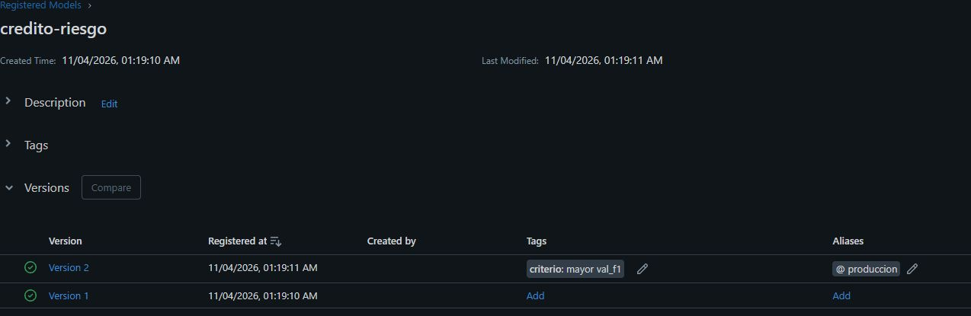
Registro y versión desplegada
models:/credito-riesgo@produccion
Versión 2 · bosque-4 · run 1e80a548…baf530d6
05
Notes:
En vivo, abrir Models → credito-riesgo. Hay dos versiones reales con runs distintos. La versión 2 corresponde a bosque-4 y lleva el alias produccion. Su run completo es 1e80a5489e3d4a4c82e58d10baf530d6. El código de entrenamiento quedó vinculado al commit 3d42a55. La API resuelve una versión inmutable después de consultar el alias para evitar carreras. Fuente oficial: https://mlflow.org/docs/latest/ml/model-registry/workflow
Fuente: evidencias/registros/experimentos.json, monitoreo.json, balanceo.json y autorreparacion.json. Ejecución real del 4 de noviembre de 2026.

Slide 6
Contenedor reproducible
credito-mlops:1.3
Python 3.11.11 con digest de imagen fijado
MLflow 2.22.2 y dependencias bloqueadas
Proceso sin privilegios · UID 10001
942 MB · Arranque automático con Uvicorn
06
Notes:
Mostrar Dockerfile y requirements.lock.txt. La imagen propia incluye Python, MLflow, scikit-learn, FastAPI y sus dependencias. No entrena al atender una solicitud ni requiere paquetes de ML instalados en Windows. MLflow debe estar disponible al iniciar una réplica. La imagen de esta entrega mide 942.414.129 bytes; el tamaño incluye herramientas de entrenamiento y monitoreo para simplificar el laboratorio. Separarlas reduciría el tamaño en producción.
Fuente: evidencias/registros/experimentos.json, monitoreo.json, balanceo.json y autorreparacion.json. Ejecución real del 4 de noviembre de 2026.

Slide 7
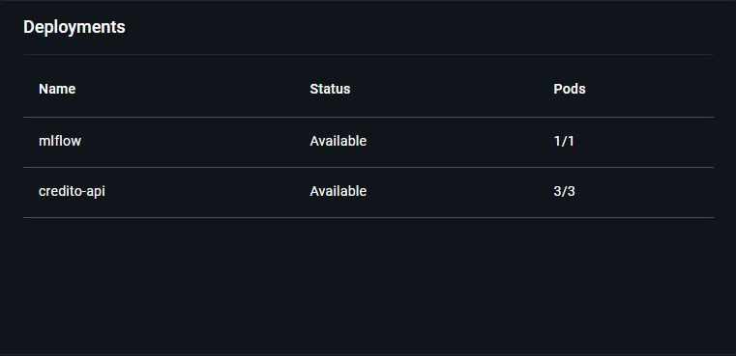
Réplicas y escalamiento
3 → 5 → 3
startupProbe
readinessProbe
livenessProbe
El Service usa
app: credito-api
07
Notes:
La captura directa de Docker Desktop muestra el Deployment credito-api con tres réplicas disponibles. El informe incluye la vista completa con el nodo docker-desktop Ready, los Pods Running y el escalamiento a cinco réplicas disponibles. Se escaló de tres a cinco y se volvió a tres; el registro de kubectl está en evidencias/registros/capturas_nativas_cluster.txt. Las probes controlan arranque, disponibilidad y vida. Solicitudes 100m CPU/256Mi y límites 1 CPU/768Mi por réplica. Fuente de comportamiento: https://kubernetes.io/docs/concepts/workloads/controllers/deployment/
Fuente: evidencias/registros/experimentos.json, monitoreo.json, balanceo.json y autorreparacion.json. Ejecución real del 4 de noviembre de 2026.

Slide 8
Balanceo y autorreparación
52 inferencias
0 errores observados
durante la reparación
fjg4m → 5cgx2
Eliminación → reemplazo
08
Notes:
Treinta inferencias al NodePort devolvieron 200 y tres Pods distintos, con reparto 8, 9 y 13. El auditor verificó también EndpointSlices y que run/version coincidieran con el ganador registrado. Durante la eliminación del Pod fjg4m y su sustitución por 5cgx2 se muestrearon 52 inferencias sin errores. Es una ventana observada, no una promesa de disponibilidad total.
Fuente: evidencias/registros/experimentos.json, monitoreo.json, balanceo.json y autorreparacion.json. Ejecución real del 4 de noviembre de 2026.

Slide 9
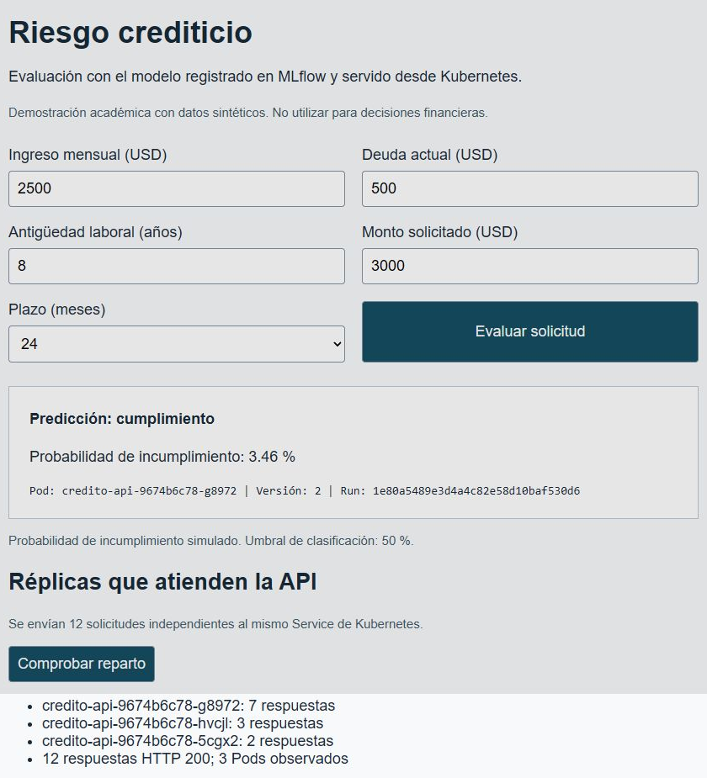
Interfaz conectada a Kubernetes
Consumo real de la API
Inferencia validada
Probabilidad de morosidad
Pod, versión y run
12 respuestas HTTP 200
3 Pods observados
09
Notes:
La interfaz es HTML y JavaScript servido por la misma API desplegada. fetch utiliza el origen localhost:30081; no llama a un FastAPI ejecutado en Windows. Mostrar una predicción y su traza. El botón de reparto realiza doce consultas y muestra Pods distintos. Las conexiones nuevas son relevantes porque Kubernetes balancea conexiones de red, no garantiza alternancia por cada petición reutilizada.
Fuente: evidencias/registros/experimentos.json, monitoreo.json, balanceo.json y autorreparacion.json. Ejecución real del 4 de noviembre de 2026.

Slide 10
Data drift por variable
KS: cuatro variables numéricas · Chi-cuadrado: plazo discreto
Alerta: p < 0,01 y efecto > 0,10 · Normal 0 / Derivado 2
10
Notes:
Cuatro variables numéricas se revisan mediante KS. El plazo discreto se revisa con chi-cuadrado y distancia total de variación. Se exige p menor a 0,01 y efecto mayor a 0,10. 0,01 es Bonferroni de 0,05 entre cinco entradas. El 0,10 es un mínimo operativo didáctico. El lote normal pasa y el lote derivado falla con salida 2. Cien controles independientes dieron cero falsas alarmas observadas, sin garantizar cero en el futuro. Fuentes: https://docs.scipy.org/doc/scipy/reference/generated/scipy.stats.ks_2samp.html y https://docs.scipy.org/doc/scipy/reference/generated/scipy.stats.chi2_contingency.html
Fuente: evidencias/registros/experimentos.json, monitoreo.json, balanceo.json y autorreparacion.json. Ejecución real del 4 de noviembre de 2026.

Slide 11
Concept drift y alarma sostenida
Mismas entradas · Etiquetas modificadas
Caída F1 > 0,10 durante 2 lotes → alarma en el lote 6
11
Notes:
Los diez lotes son una simulación contrafactual pareada: se conservan las mismas mil solicitudes y se invierten etiquetas en proporciones crecientes. No son fechas reales de producción. La referencia de test es F1 0,6756 y el umbral es 0,5756. Los lotes 5 y 6 caen más de 0,10; en el 6 se activa la alarma. Las entradas continúan verdes. La serie debe entenderse como relación cambiada, no como un desplazamiento de entradas.
Fuente: evidencias/registros/experimentos.json, monitoreo.json, balanceo.json y autorreparacion.json. Ejecución real del 4 de noviembre de 2026.

Slide 12
Etiquetas retrasadas
Predicción
ID + versión + fecha
Espera
Etiqueta pendiente
Resultado real
Unión y cálculo de F1
Mientras tanto: calidad de datos, drift de entradas y salud técnica
Sin etiquetas no se declara estable la calidad del modelo
12
Notes:
En crédito, el impago se conoce semanas o meses después. Sin etiqueta no hay F1 fiable. El monitor contempla el estado PENDIENTE_ETIQUETAS. Mientras tanto se observan distribuciones, esquema, tasa de positivos y salud técnica, sin concluir estabilidad del concepto. Para una operación real se propone unir ID de predicción, fecha, versión/run y etiqueta al madurar. Ese almacenamiento no está implementado en la demo. La alarma pide revisar reentrenamiento y no cambia el alias sola. Material docente: Clase 7, diapositiva 6 e infografía sobre Ground Truth Delay.
Fuente: evidencias/registros/experimentos.json, monitoreo.json, balanceo.json y autorreparacion.json. Ejecución real del 4 de noviembre de 2026.

Slide 13
Demostración en vivo
1 Comparar runs y abrir el registro
2 Evaluar una solicitud y comprobar el reparto
3 Eliminar un Pod y escalar de 3 a 5 y a 3
4 Ejecutar los lotes verde y rojo y explicar la curva F1
MLflow: localhost:30500 API: localhost:30081
13
Notes:
Recorrido sugerido: 1) MLflow: abrir experimento, ordenar val_f1, filtrar >=0.70, comparar dos candidatos. 2) Registro: versión 2 y alias, seguir Source Run. 3) Interfaz: evaluar y comprobar reparto. 4) Kubernetes: ejecutar scripts/verificar_cluster.py autorreparacion y demo.ps1 Escalar con 5 y 3. 5) Monitorear: lote normal 0 y derivado 2, abrir gráfica. Consultar docs/DEFENSA.md para comandos completos. No ejecutar Limpiar ni reentrenar innecesariamente antes de presentar.
Fuente: evidencias/registros/experimentos.json, monitoreo.json, balanceo.json y autorreparacion.json. Ejecución real del 4 de noviembre de 2026.

Slide 14
Límites de la demostración
Datos sintéticos: falta validación con una población real
Un nodo: las réplicas protegen frente a la caída de un Pod
MLflow y SQLite únicos: no tienen alta disponibilidad
La alarma solicita revisión; la promoción es controlada
14
Notes:
Ser preciso sobre el alcance. Los datos son artificiales, no una prueba de validez crediticia. Un solo nodo significa que no se tolera la caída de Docker Desktop. MLflow y SQLite son únicos; si caen, los Pods ya cargados sirven, pero los nuevos no pueden cargar modelo. Los umbrales son didácticos y requieren calibración operativa. El trabajo implementa alarma y trazabilidad, no una cartera real ni reentrenamiento con promoción automática.
Fuente: evidencias/registros/experimentos.json, monitoreo.json, balanceo.json y autorreparacion.json. Ejecución real del 4 de noviembre de 2026.

Slide 15
Resultados y entrega
5 runs · 2 versiones · 3 réplicas
Balanceo, autorreparación y escalamiento verificados
Pruebas de data drift y concept drift automatizadas
github.com/alda1225/practica-final-ML-OPS
15
Notes:
Cerrar con evidencias verificables. Se completaron cinco runs, dos versiones, API con tres réplicas, reparto, reparación, escala y ambos drift. Hay seis tests y CI en verde. La tabla de reparto y el historial corresponden a trabajo individual. La documentación conserva la consigna original y el material de clase se reconoce como base. Mantener MLflow y API abiertos para preguntas; el comando de limpieza está documentado para después de la defensa.
Fuente: evidencias/registros/experimentos.json, monitoreo.json, balanceo.json y autorreparacion.json. Ejecución real del 4 de noviembre de 2026.

